Slide 1
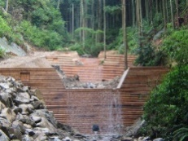
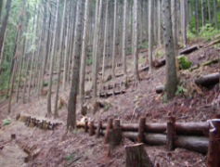
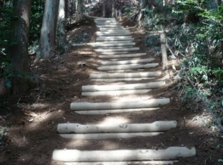
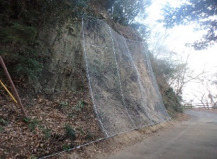
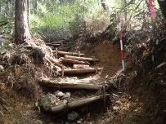
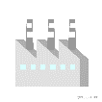
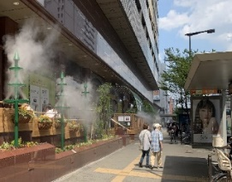
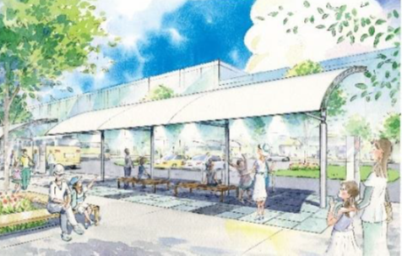
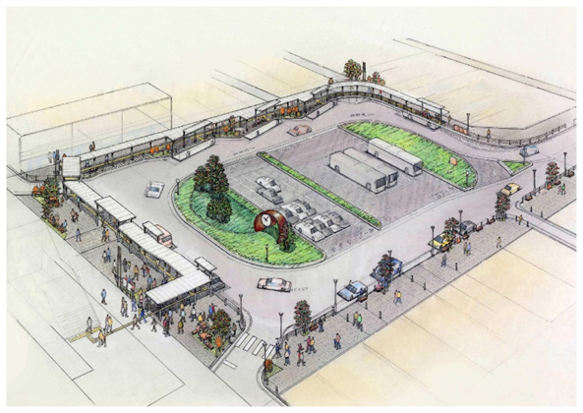
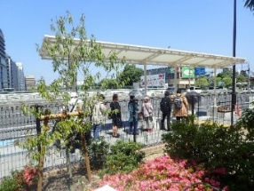
大阪府森林環境税（個人府民税均等割の超過課税）について
■地球温暖化による気候変動に起因する、想定を超える豪雨や台風等による土砂災害等から府民の生命・財産を守るため、集水域である山地からの「土砂の流出抑制」や「森林の保水力の向上」を図る。併せて、これらの対策を行う上で必要な、「府民も利用する管理道等の施設の安全性の向上対策」を緊急かつ集中的に実施。
⇒ 国では降雨量の増大や水害の激甚化・頻発化に備え、新たな水害対策として河川流域のあらゆる関係者が協働して流域全体で水害を軽減させる「流域治水」へと対策方針を転換
（なお、災害並みの猛暑に対応する「都市緑化を活用した猛暑対策」は継続）
■そのため必要な財源を確保するため、｢大阪府森林及び都市の緑の有する公益的機能を維持増進するための環境の整備に係る個人の府民税の税率の特例に関する条例｣を
改正し、森林環境税の徴税期間を令和９年度（事業期間は令和１０年度）まで延長。
〇超過課税実施期間：
令和6年度～9年度
(事業期間：
令和6年度～10年度)
〇徴収額：年額300円/人
〇税収想定額：
約48億円/4年
対策の概要
新たな対策： ①集水域（森林区域）における流域治水対策 ②府民も利用する森林管理施設の安全対策
事業規模 約30億円
事業規模 約15億円
【目的】
①集水域である森林部において流域治水の考え方による洪水被害の防止（河川への土砂流出の抑制・山地保水力の向上対策）
※流域治水は集水域・河川区域・氾濫域を一つの流域として、あらゆる関係者が協働して水害を軽減させる取組みであり、上流集水域のとりわけ緊急的に対策が必要な森林において
流域治水に資する森林の土砂流出防止・洪水緩和機能の維持向上を図る対策を環境農林水産部において実施（下流の河川区域・氾濫域における流域治水対策は都市整備部等が実施）
②上記①の対策等の実施に必要であるとともに、府民も利用する自然公園内の管理道等の森林管理施設を改修し安全性を確保
【対象】
①対策の必要な河川上流部における複数の渓流からなる流域（約300ha）：23地区
②崩壊等の危険性の高い歩道・管理道や構造上の損傷・著しく劣化している便所：40箇所
【対策】
①土砂流出抑制対策
（治山ダムの整備、渓流沿いの危険木の事前伐採・搬出等）
山地保水力の向上対策
（筋工と本数調整伐の組み合わせによる面的整備等）
【効果】
・府民の生命・財産への災害の未然防止
・災害発生による経済損失の回避
・管理道等の安全性の向上
新たな対策（集水域（森林区域）における流域治水対策）
本数調整伐
筋工
治山ダムの整備
本数調整伐と筋工の面的整備
②管理道等の安全対策
（落石防止、歩道等改良、便所等の改修）
（参考）
・土砂流出抑制効果
→約２０万㎥／５年（府内河川の堆積土砂浚渫実績の約２５％に相当）
・保水力向上効果
→初期1時間の雨水貯留量が約９０万㎥（箕面川ダムの洪水調整容量の６０％、東京ドームの容積の75％に相当）
歩道の落石対策
歩道の安全対策
治山ダム
保全対象
（下流域の浸水想定区域全体）
継続対策：③都市緑化を活用した猛暑対策
事業規模 約３億円 ※万博までの２か年を集中実施期間とする
【目的】
令和５年７月の平均気温は気象庁の観測史上最も高く、今年も熱中症による救急搬送者数が急増（大
阪府：7月は昨年度比1.5倍）しており、万博開催を見据えて府民等の安心安全を守るため引き続き対
策を実施
【内容】
災害並みの猛暑による府民の健康被害の軽減に向けて、駅前広場などの暑熱環境を改善するため、
緑化と併せて日除けや微細ミスト発生器等の暑熱環境改善設備の整備をする場合に事業費を補助
【補助率】
10/10 （補助限度額：最大５千万円程度を想定（乗降客数及び観光客数等を考慮の上、上限額を設定予定））
【補助事業対象地】
駅前広場及びその周辺、多くの府民等が集まる観光スポット 等
＜猛暑対策のイメージ＞
植栽
遮熱性の日除け
緑化と微細ミスト
微細ミスト
保水性ブロック
まちなかの暑さ対策ガイドライン 改訂（一部加工）
緑化と日よけ
スケジュール
[参考①] 国の森林環境税･森林環境譲与税の概要
[参考②] 他自治体の状況
○令和５年9月府議会
・10/20可決、10/30公布
○市町村への通知（11/1）
○府民への周知（11月～）
・府民説明会、ﾁﾗｼ、HP等
○令和６年4月からスタート
[目 的] 温室効果ガス排出削減目標の達成に向けた森林整備の推進
[納税者] 国内に住所を有する個人
[税 率] 年額1,000円(国税として課税し、市町村が個人住民税と併せて徴収。)
(課税は復興特別税の徴税終了後の令和６年度から (恒久的)。市町村及び都道府県への譲与は令和元年度から)
[使 途]・市町村 ：森林整備及びその促進に関すること（間伐や担い手の確保、木材利用の促進、普及啓発等）
・都道府県：市町村の支援（森林整備や木材利用への技術的支援、情報提供など）
全国３７府県１市が県民税均等割等の
超過課税により森林保全等の施策に充当
〔県民税均等割等の超過税額〕
・個人 300円～1,200円上乗せ
・法人 5％～11％上乗せ
災害防止のための
ハード整備には活用不可

